Slide 1
ITSS par
Samuel Laflamme pour
Daniel Blais
MSI
ESV

Slide 2
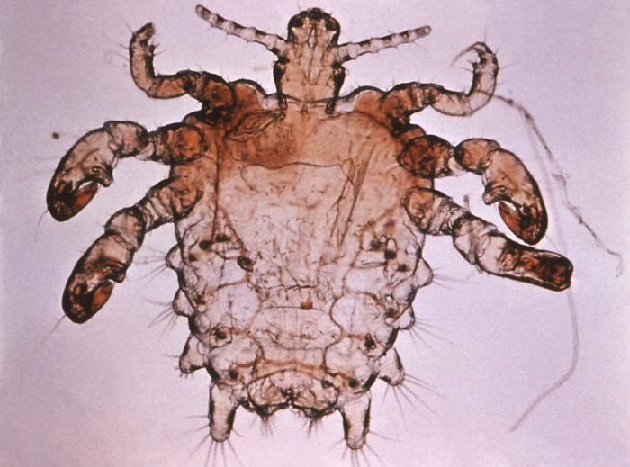
Nom: morpion
Autre nom: poux de pubis
Nom scientifique: phtirius pubis
Type d’organe: le pubis
Symptôme: démangeons
Traitement: crème, lotion ou champoing

Slide 3
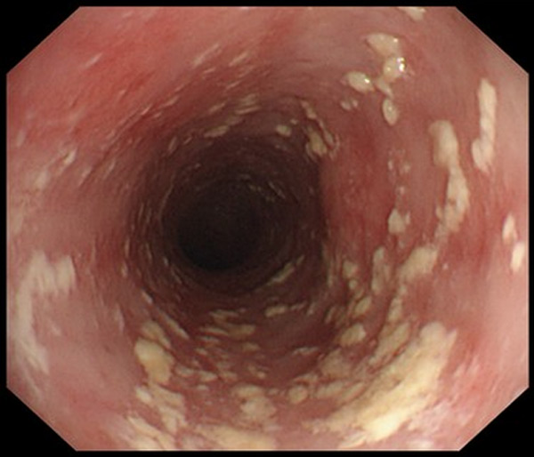
Nom: vaginite a levure
Autre nom: vaginite
Nom scientifique: trichomonas vaginalis
Type d’organe: règne des
Symptôme: odeur
Traitement: antibiotique

Slide 4
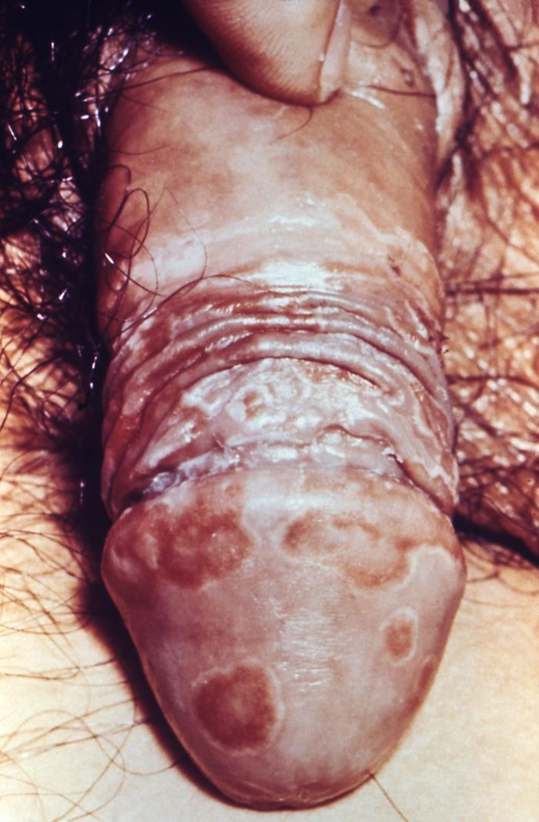
Nom: clamydia
Autre nom:chlam
Nom scientifique: chlamydia trachomatis
Type d’organe: organe génital
Symptôme: infection
Traitement: antibiotique

Slide 5
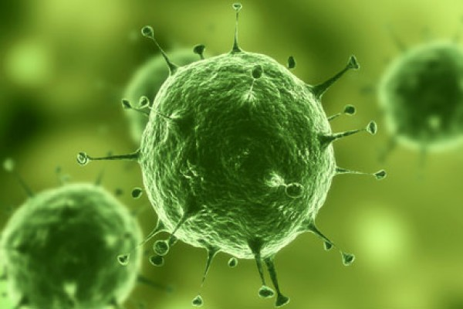
Nom: virus papillon humain
Autre nom:
Nom scientifique: VPH
Type d’organe: genital
Symptôme: véru
Traitement: laser ou azote liquide

Slide 6
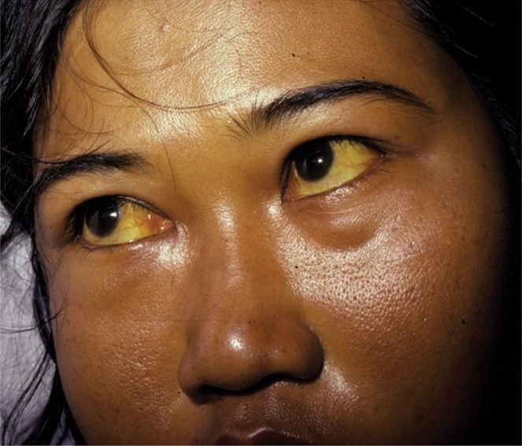
Nom: Apatite B
Autre nom: jaunisse
Nom scientifique: VHB
Type d’organe: tout le corps
Symptôme:
Traitement: aucun

Slide 7
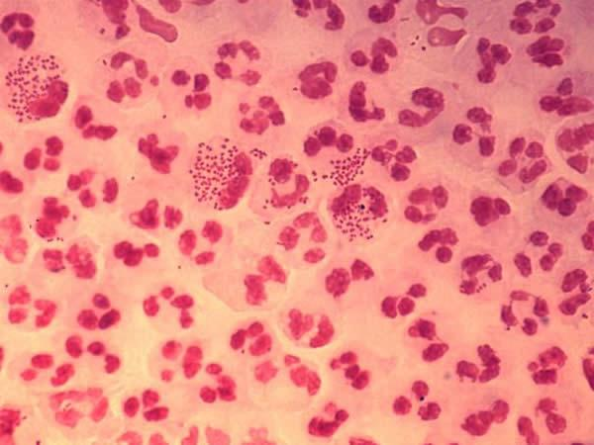
Nom: gonorrhée
Autre nom: chaude pisse
Nom scientifique: neisseria gonorhoeae
Type d’organe
Symptôme: brulure en urinant
traitement

Slide 8
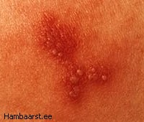
Nom: herpes
Autre nom
Nom scientifique: VHS-II
Type d’organe: génital
Symptôme brulure
Traitement: antiviraux

Slide 9
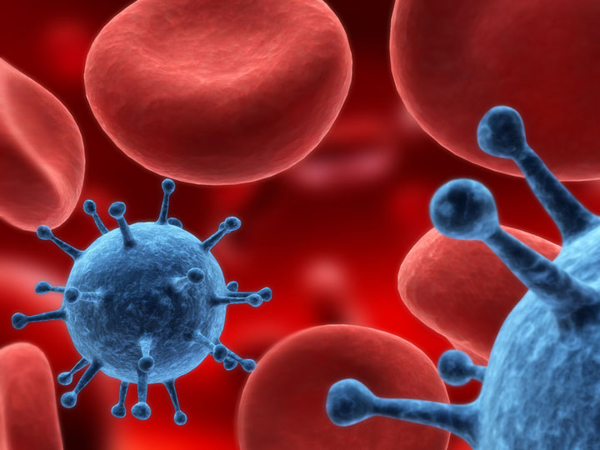
Nom: Sida
Autre nom: virus de l’immunodéficience humaine
Nom scientifique: VIH
Type d’organe
Symptôme
Traitement: trithérapie

Slide 10
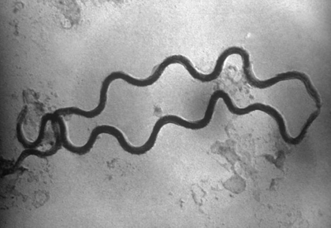
Nom: syphilis
Autre nom: petite vérole
Nom scientifique: treponema pallidum
Type d’organe
Symptôme
Traitement: antibiotiques

